Slide 1
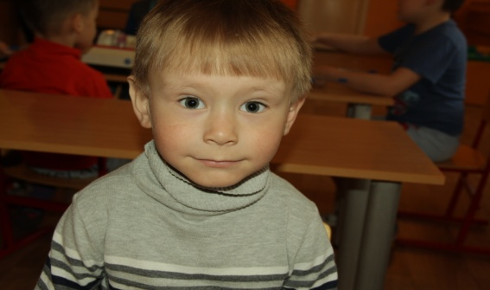
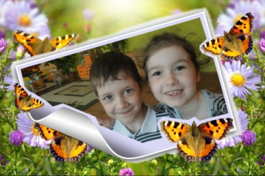
эссе Что такое детский сад? Это множество ребят, Это личики – милашки В окна светлые глядят. Почему? Откуда? Как?- Во все стороны летят. На вопросы отвечаем, С удовольствием гуляем. Песни слушаем, играем, Строим ,лепим ,созидаем. Сказки детские читаем. Вместе мы не унываем. Если мы всегда дружны, И друг другу так нужны- Значит воспитатель я И профессия моя.

